Slide 1

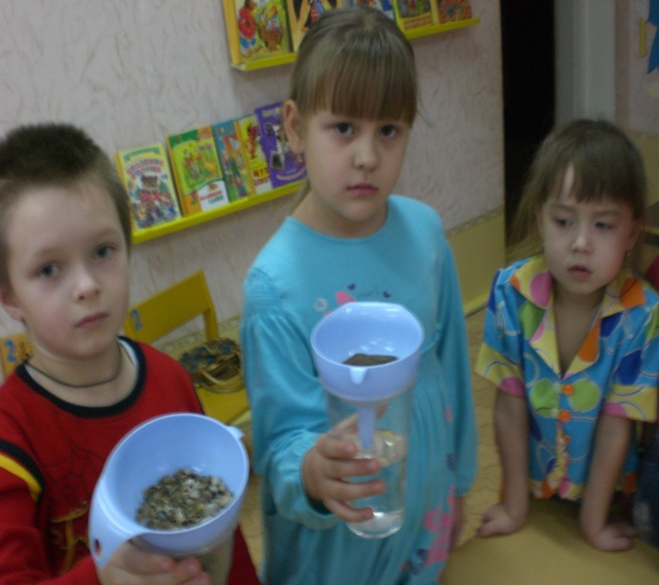
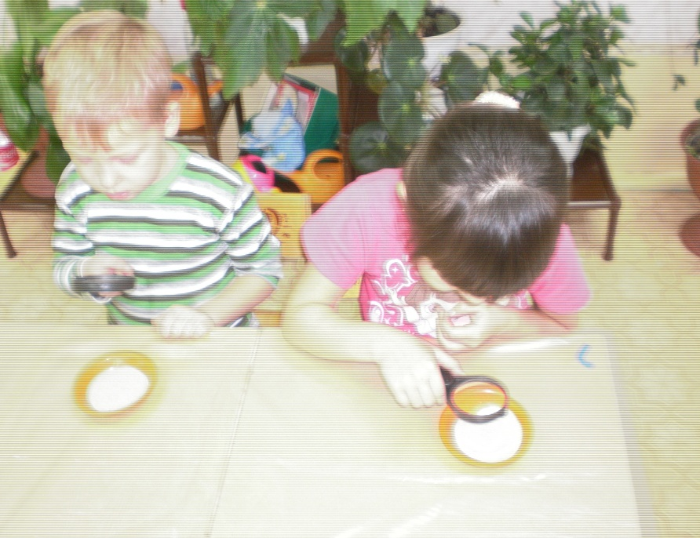
Презентация опытнической деятельности с детьми старшей – подготовительной группы
Подготовила воспитатель
Серова Ирина Викторовна
1 квалификационная категории

Slide 2
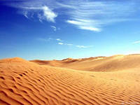

Песок и его свойства

Slide 3
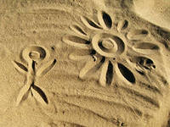
Цель:
Познакомить детей
со свойствами песка

Slide 4
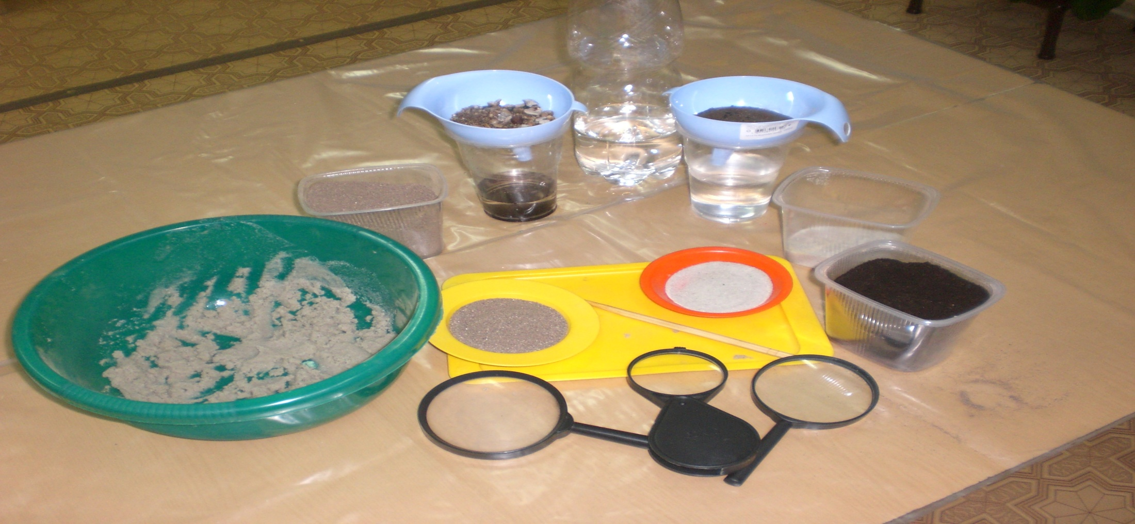
Оборудование
Песок карьерный,
речной песок,
цветная бумага,
тарелочки,
лупы,
пласт. бутылка с водой,
мелкие камушки,
трубочки,
стакан с грязной водой, ватные диски.

Slide 5
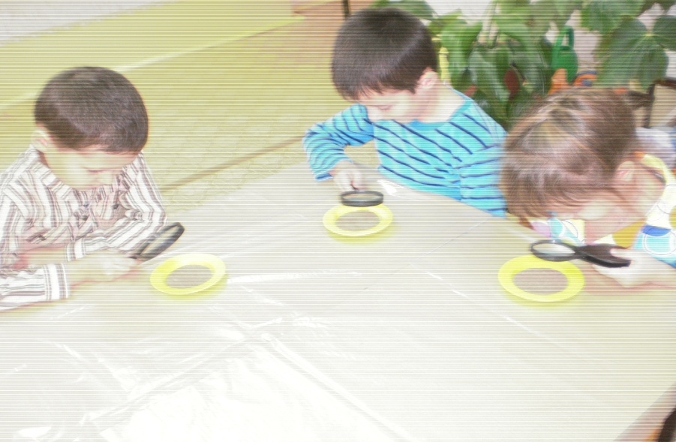
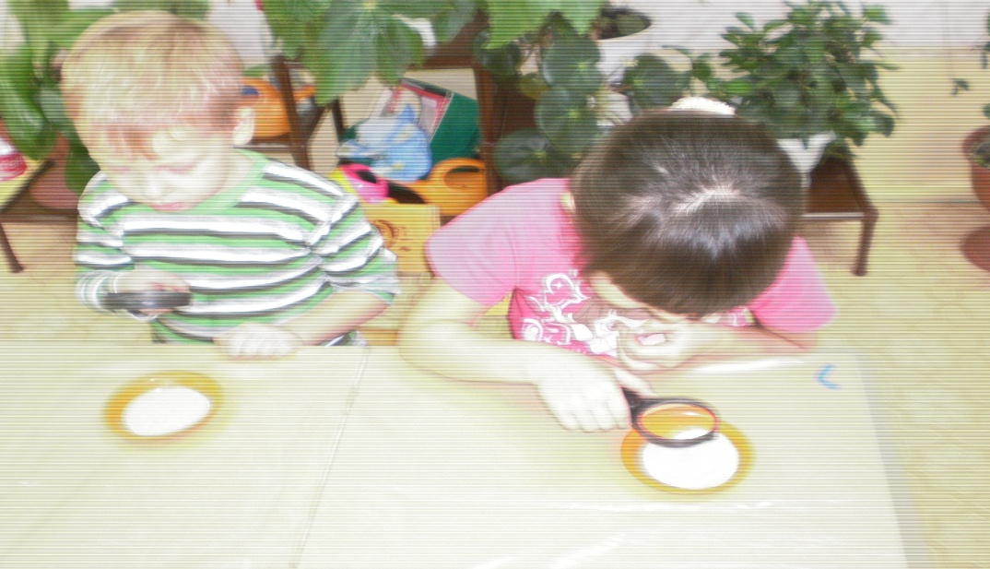
Опыт 1 «Рассматривание песка через лупу»
Цель: определение формы песчинок.
Вывод: Песок состоит из мелких зернышек – песчинок. Каждая песчинка лежит отдельно, не прилипает к другим песчинкам.

Slide 6
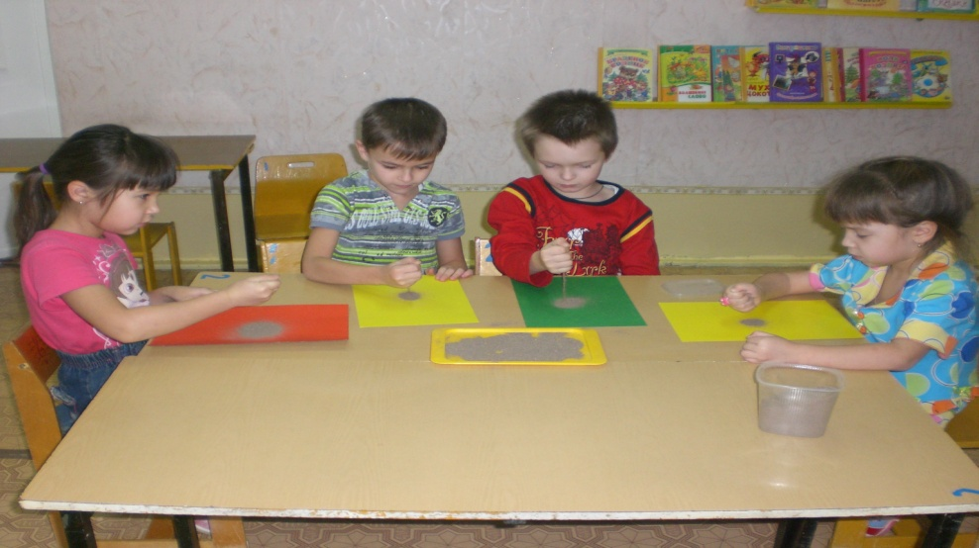
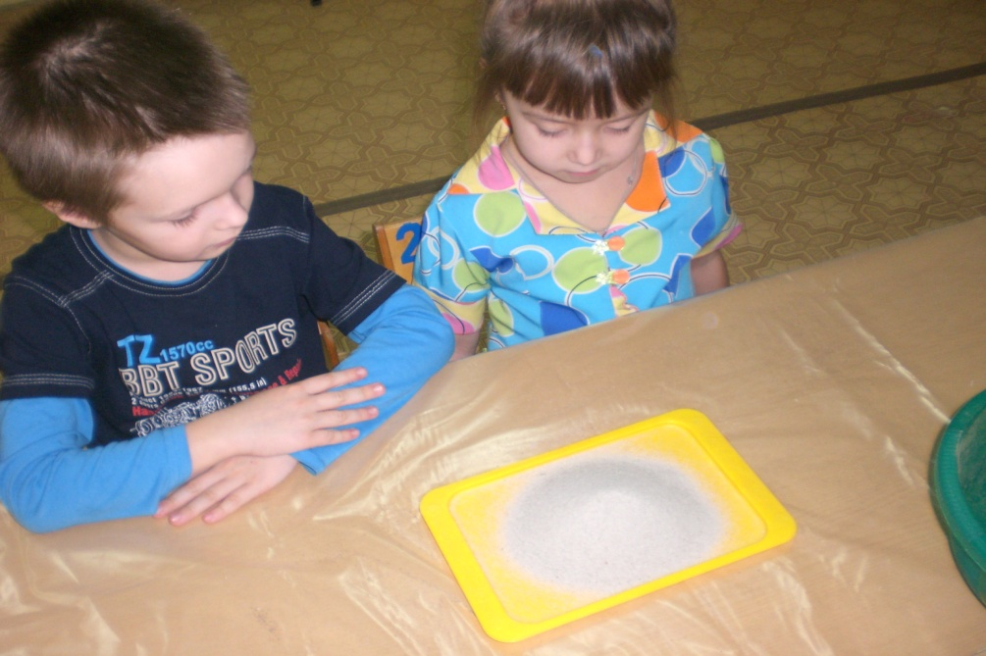
Опыт 2 «Песчаный конус»
Цель: познакомить детей со
свойством песка - сыпучестью
Вывод: Выпускаемый струйкой, сухой песок при падении в одно место образует конус, растущий в высоту.

Slide 7
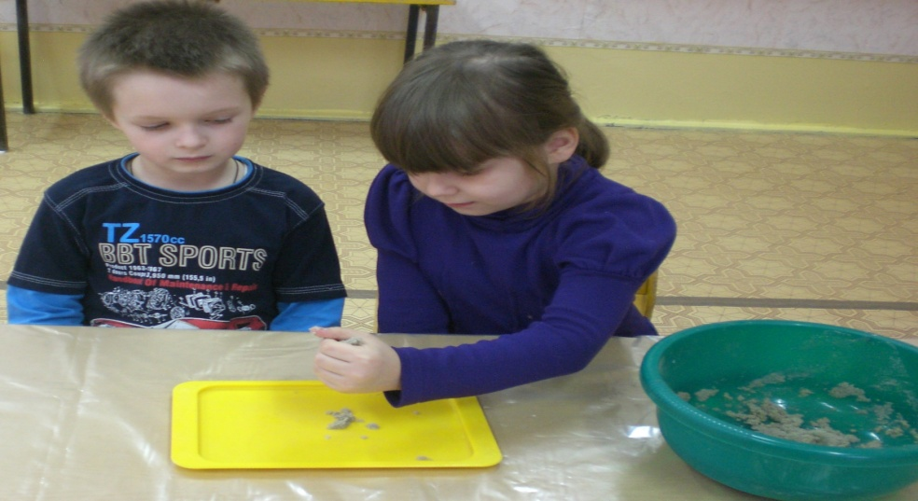
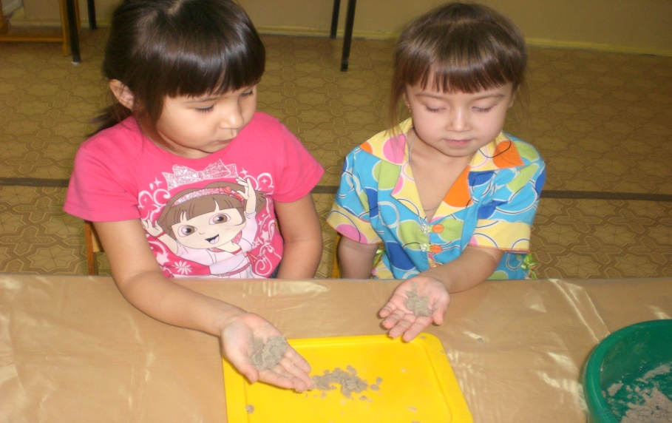
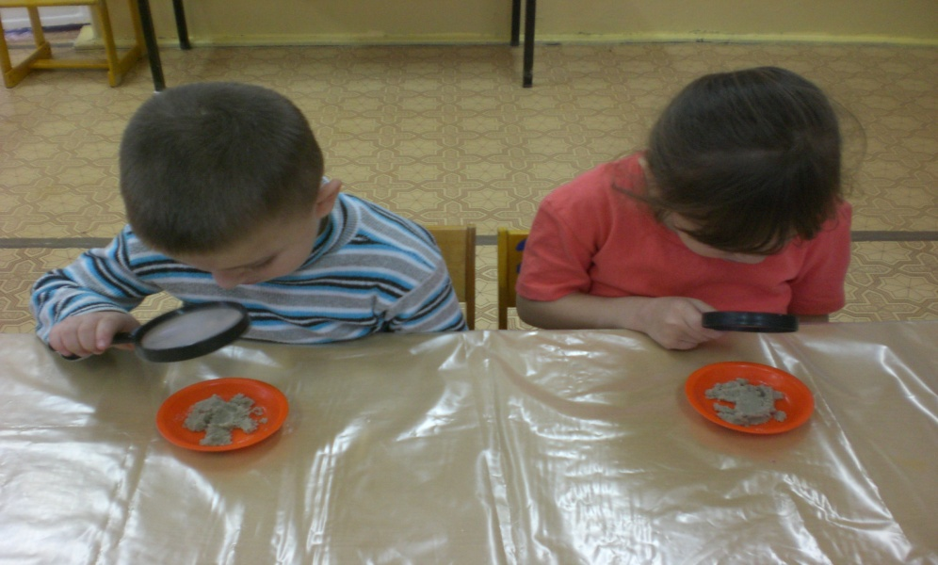
Опыт 3 «Свойства мокрого песка»
Цель: познакомить со свойствами песка
Вывод: Просыпать мокрый песок струйкой невозможно, так как он слипается и принимает любую форму.

Slide 8
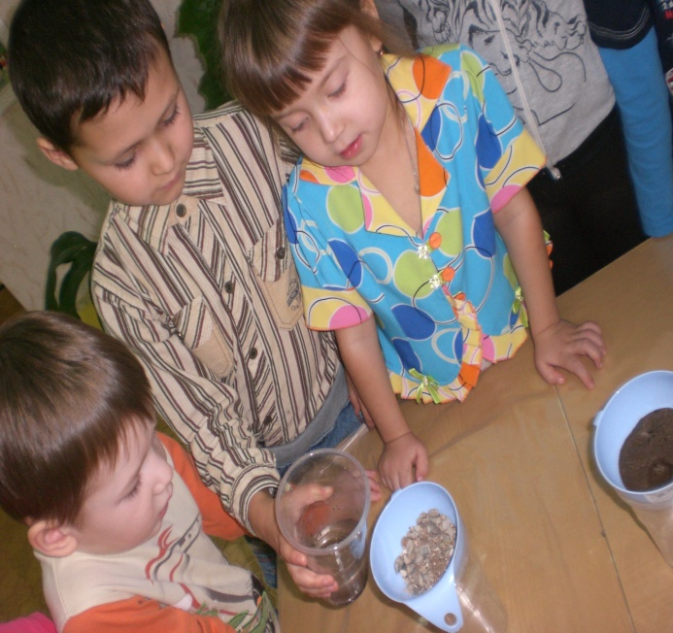
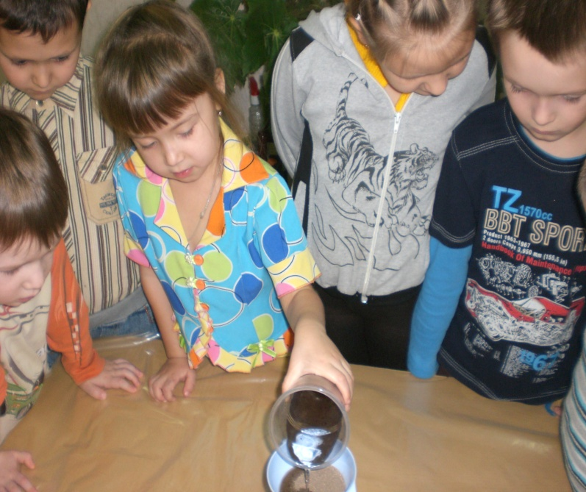
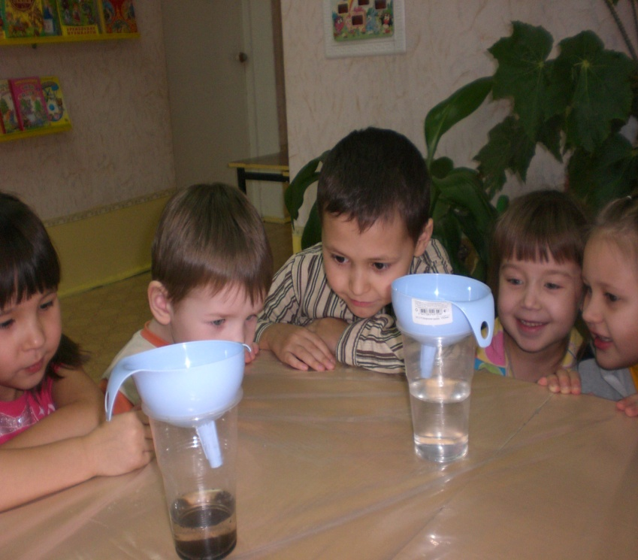
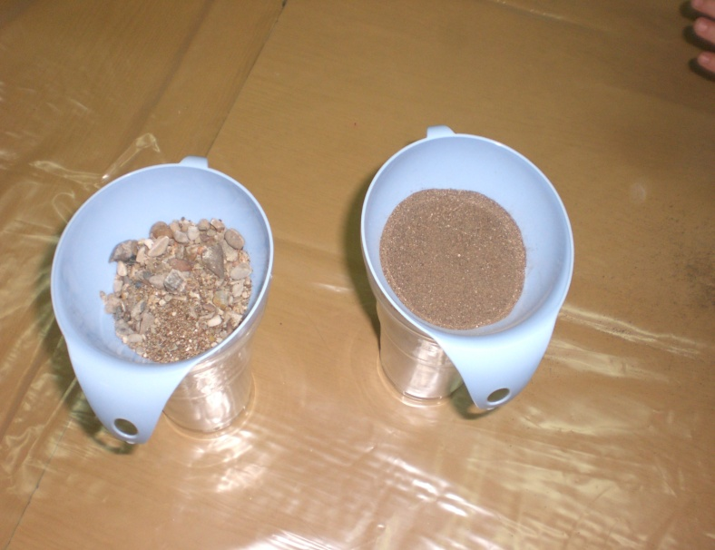
Опыт 4 «Песок- природный фильтрат»
Цель: дать детям представление об очистке грязной воды через песок и мелкие камушки
Вывод: Вода с песком фильтруется медленно, вся грязь задерживается в песке. Песок – природный фильтр.

Slide 9
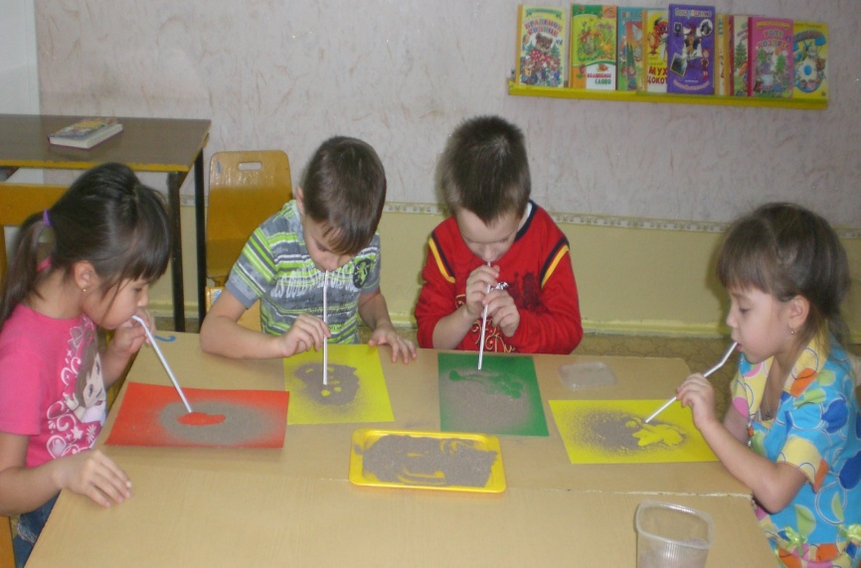
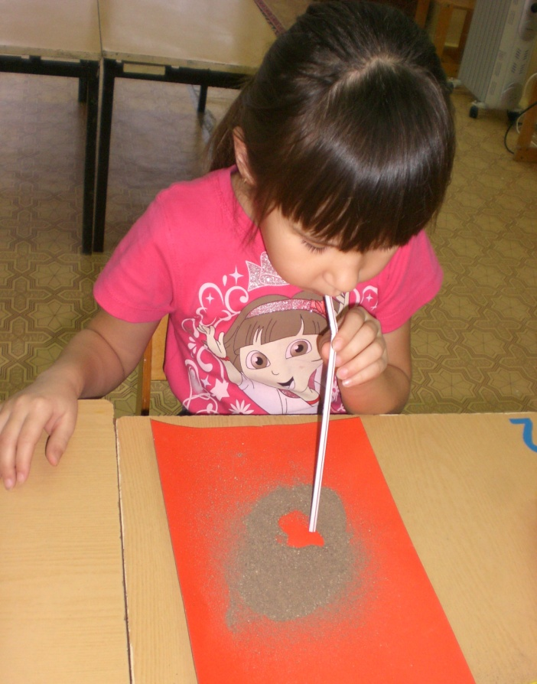
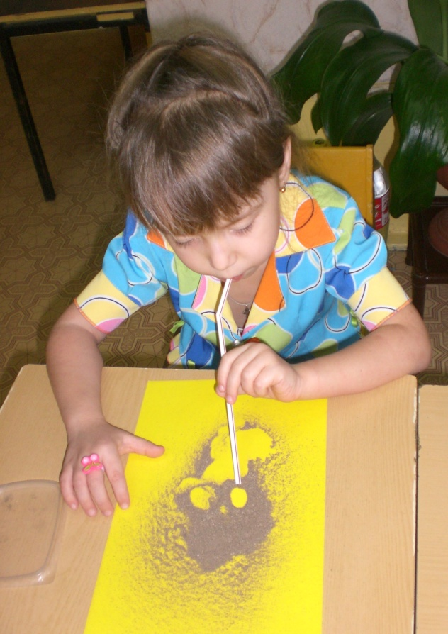
Опыт 5 «Песок путешествует по листу»
Цель: дать представление о том, что песок может двигаться
Вывод: Если дуть в трубочку подольше, то песок из одного места переместится на другое.

Slide 10
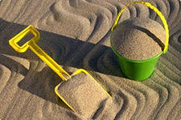
Песок для детей просто необходим, чтобы полноценно развиваться. Этот материал очень податлив, он легко позволяет менять форму и очертания. Песок – это отличный психотерапевтический материал. Он пробуждает воображение, вызывает богатые ассоциации, затрагивает все сферы чувств, вдохновляет и успокаивает. Песок для детей отличный материал для выражения своих желаний, выплеска негативных эмоций, страхов, снятия напряжения.

